Slide 1
TRƯỜNG ĐẠI HỌC KHOA HỌC TỰ NHIÊN
KHOA CÔNG NGHỆ THÔNG TIN
LỚP CỬ NHÂN TÀI NĂNG 2012
MẠNG XÃ HỘI CHIA SẺ ĐỊA ĐIỂM TRÊN THIẾT BỊ ANDROID
Sinh viên thực hiện:
1212264 – Hoàng Văn Ngọc
1212501 – Nguyễn Văn Tường
Giáo viên hướng dẫn:
TS. Đinh Bá Tiến
Notes:
Xin chào quý thầy cô và các bạn,
Em tên là … cùng bạn …. Dưới sự hướng dẫn của TS. Đinh bá tiến, hôm nay chúng em xin bày về chủ đề……

Slide 2
Nội dung:
Tổng quan.
Bài toán mạng xã hội chia sẻ địa điểm.
Xây dựng ứng dụng, các giải pháp đề xuất.
Demo.
Tổng kết đánh giá.
Notes:
Nội dung trình bày của nhóm em gồm 5 phần
+ 1. Tổng quan: trình bày khái quát hiện trạng các hệ thống mạng xã hội đã và đang phát triển từ đó xác định động lực để thực hiện đề tài này.
+ 2. Bài toán mạng xã hội: trình bày về ý tưởng, chức năng xây dựng, các vấn đề cần giải quyết khi xây dựng mạng xã hội chia sẻ địa điểm.
+ 3. Xây dựng ứng dụng: nêu chi tiết cấu trúc hệ thống, nền tảng lập trình lựa chọn. Bên cạnh đó trình bày các giải pháp trong khi xây dựng và phát triển ứng dụng.
+ 4. Demo.
+ 5. Tổng kết đánh giá từ các ý kiến của người sử dụng sau quá trình sử dụng thử.

Slide 3
1. Giới thiệu tổng quan
Notes:
Ngày nay, dịch vụ du lịch ngày càng phát triển mạnh mẽ với nhiều hình thức đa dạng. Mọi người có nhu cầu tìm kiếm các địa điểm mới lạ để khám phá. Nhưng người du lịch thường gặp khó khăn trong việc tìm kiếm địa điểm, không biết nên đi đâu hay cần sự giới thiệu, lời khuyên của người khác. Và hiện tại thì vẫn chưa có một ứng dụng hay website nào chuyên giới thiệu các địa điểm du lịch cũng như ghi lại những hình ảnh về địa điểm đó và chia sẻ đến mọi người xung quanh.

Slide 4
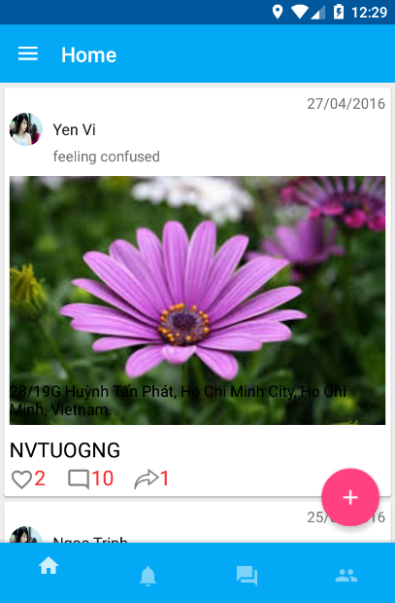
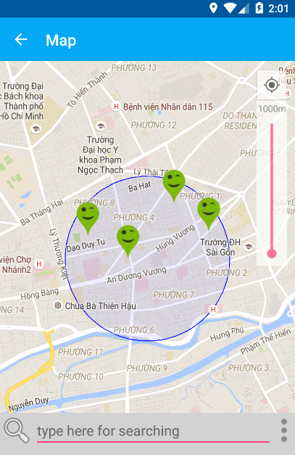
1. Giới thiệu tổng quan
Notes:
Với động lực đó, nhóm chúng em đề xuất xây dựng một mạng xã hội chia sẻ địa điểm trên thiết bị Android, phục vụ nhu cầu du lịch của mọi người.
Mục tiêu cơ bản:
Giới thiệu địa điểm du lịch
Các chức năng cơ bản của mạng xã hội: lưu giữ hình ảnh cùng với địa điểm, chia sẻ
Cung cấp các tính năng mới chuyên về địa điểm: tìm kiếm địa điểm trên bản đồ, theo dõi hành trình.

Slide 5
Nội dung:
Tổng quan.
Bài toán mạng xã hội chia sẻ địa điểm.
Xây dựng ứng dụng, các giải pháp đề xuất.
Demo.
Tổng kết đánh giá.
Notes:
Xây dựng và phát triển mạng xã hội là một bài toán khó. Đòi hỏi ứng dụng phải được thiết kế tốt về mặt kiến trúc, các giải pháp áp dụng để xây dựng hệ thống phải tối ưu .Tiếp theo chúng em sẽ trình bày các vấn đề cũng như khó khăn cần được giải quyết khi xây dựng mạng xã hội.

Slide 6
2. Bài toán mạng xã hội chia sẻ địa điểm
Các vấn đề cơ bản:
Dữ liệu lớn
Hệ thống máy chủ
Tìm kiếm
Notes:
Qua quá trình tìm hiểu, nhóm chúng em nhận thấy có 3 vấn đề cơ bản cần phải được giải quyết khi xây dựng một mạng xã hội.
Dữ liệu lớn:
+ Hệ thống phải đáp ứng nhu cầu lưu trữ khổng lồ mỗi ngày: VD Facebook lưu trữ 350 triệu ảnh mỗi ngày.
+ Có khả năng mở rộng, phân tán dễ dàng khi dữ liệu lớn.
+ Đảm bảo thời gian thực thi các câu truy vấn.
Hệ thống máy chủ:
+ Quản lý số lượng lớn các kết nối đồng thời, liên tục.
+ Thời gian phản hồi nhanh
Tìm kiếm: chức năng cơ bản của mọi ứng dụng
+ Ứng dụng phải đảm bảo kết quả tìm kiếm chính xác.
+ Thực thi nhanh trên dữ liệu lớn.

Slide 7
Nội dung:
Tổng quan.
Bài toán mạng xã hội chia sẻ địa điểm.
Xây dựng ứng dụng, các giải pháp đề xuất.
Demo.
Tổng kết đánh giá.
Notes:
Nội dung phần tiếp theo sẽ tập trung vào ứng dụng, các giải pháp được lựa chọn cho hệ thống ứng dụng

Slide 8
3. Xây dựng ứng dụng, các giải pháp đề xuất

Slide 9
Nội dung:
Tổng quan.
Bài toán mạng xã hội chia sẻ địa điểm.
Xây dựng ứng dụng, các giải pháp đề xuất.
Demo.
Tổng kết đánh giá.
Notes:
Sau đây em xin trình bày demo một số chức năng chính, nổi bật của ứng dụng

Slide 10
Nội dung:
Tổng quan.
Bài toán mạng xã hội chia sẻ địa điểm.
Xây dựng ứng dụng, các giải pháp đề xuất.
Demo.
Tổng kết đánh giá.
Notes:
Trong quá trình xây dựng, chúng em đã tiến hành thực nghiệm đánh giá trên một số bạn, kết quả của quá trình đánh giá được tổng kết như sau

Slide 11
5. Tổng kết đánh giá

Slide 12
5. Tổng kết đánh giá

Slide 13
5. Tổng kết đánh giá

Slide 14
5. Tổng kết đánh giá

Slide 15
5. Tổng kết đánh giá

Slide 16
5. Tổng kết đánh giá

Slide 17
5. Tổng kết đánh giá

Slide 18
Tài liệu tham khảo:
Notes:
Đây là các tài liệu được tham khảo trong quá trình trình bày này

Slide 19
Thanks you here

